Slide 1
Bài 9: Ứng dụng của ADC
Mentor: Trần Tuấn Anh

Slide 2
I. Tính toán độ phân giải

Slide 3
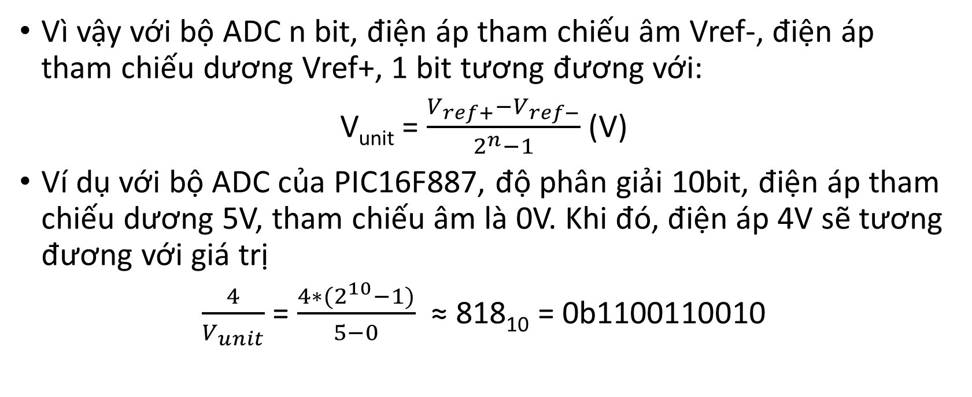
Tính toán độ phân giải
Vì vậy với bộ ADC n bit, điện áp tham chiếu âm Vref-, điện áp tham chiếu dương Vref+, 1 bit tương đương với:
V_{unit} = $\frac{V_{ref+}−V_{ref−}}{2^{n}−1}$ (V)
Ví dụ với bộ ADC của PIC16F887, độ phân giải 10bit, điện áp tham chiếu dương 5V, tham chiếu âm là 0V. Khi đó, điện áp 4V sẽ tương đương với giá trị
$\frac{4}{V_{unit}}$ = $\frac{{4∗(2}^{10}−1)}{5−0}$ ≈ 818₁₀ = 0b1100110010

Slide 4
II. Ứng dụng ADC đọc cảm biến LM35

Slide 5
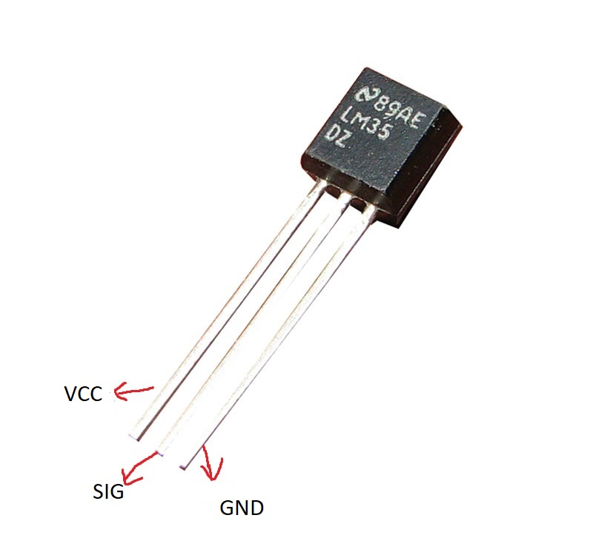
Cảm biến LM35
LM35 là cảm biến giá rẻ thường dùng để đo nhiệt độ theo độ C
Thông số kĩ thuật
Điện áp hoạt động: 4-20V DC
Công suất tiêu thụ: 60uA
Khoảng đo nhiệt độ: -55°C đến 150°C
Nhiệt độ thay đổi tuyến tính: 10mV/°C
Độ chính xác thực tế: 1/4°C ở nhiệt độ phòng và 3/4°C ngoài khoảng 2°C tới 150°C
Kiểu chân: TO92
Kích thước: 4.30mm × 4.30mm
Ứng dụng:
Đo nhiệt độ của một môi trường đặc biệt Kiểm tra nhiệt độ pin
Cung cấp thông tin về nhiệt độ của một linh kiện điện tử khác
5

Slide 6
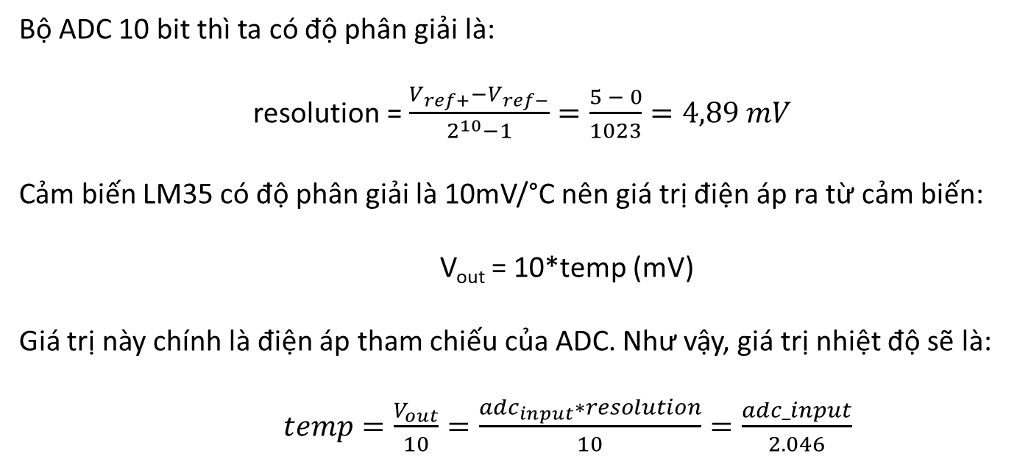
Cảm biến LM35
Bộ ADC 10 bit thì ta có độ phân giải là:
resolution = $\frac{V_{ref+}−V_{ref−}}{2^{10}−1}=\frac{5 − 0}{1023}=4,89 mV$
Cảm biến LM35 có độ phân giải là 10mV/°C nên giá trị điện áp ra từ cảm biến:
V_{out} = 10*temp (mV)
Giá trị này chính là điện áp tham chiếu của ADC. Như vậy, giá trị nhiệt độ sẽ là:
$temp=\frac{V_{out}}{10}=\frac{adc_{input}∗resolution}{10}=\frac{adc_input}{2.046}$

Slide 7
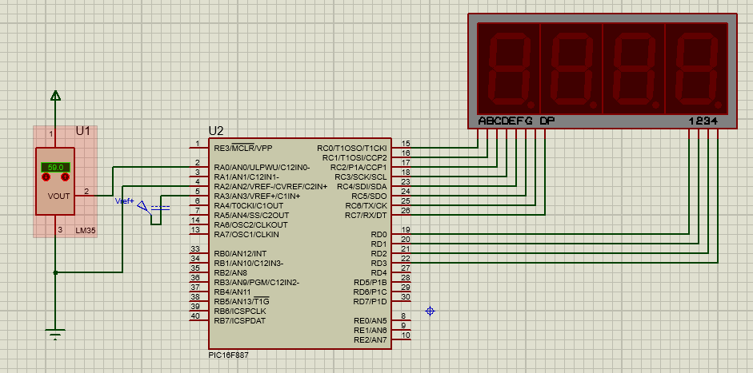
Sơ đồ mạch

